Slide 1
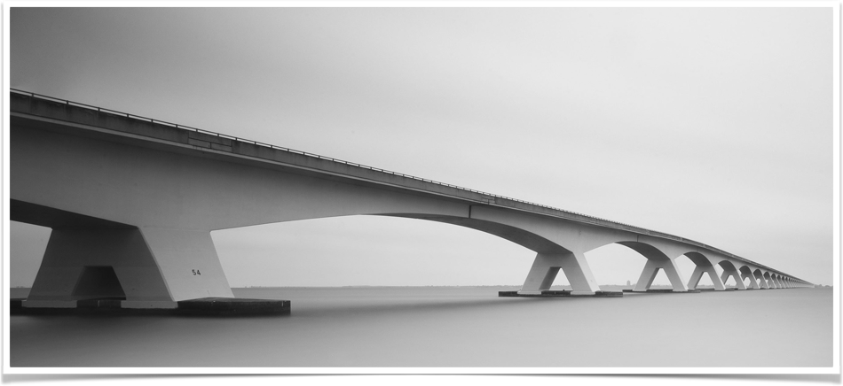

Progetto di Ricerca Operativa, Prof. Maddalena Nonato
Luca Gentilini
Lorenzo Modenese
Davide Ghinato
Giacomo Stocco
Inventory Routing

Slide 2
Descriviamo il problema…
Si tratta di un problema di distribuzione e di inventario. E’ dato un magazzino centrale D da cui si devono rifornire settimanalmente k supermercati.
Per ogni supermercato h ∈ K = {1..k} è noto il livello delle scorte s_{ht} a inizio periodo (t = 1) e il consumo q_{ht} per ogni periodo t = 1..T. Al termine di ogni periodo t > 1 il livello delle scorte di ogni supermercato s_{ht} e’ uguale al livello alla fine del periodo precedente (s_{ht-1}) meno il consumo di quel periodo (q_{ht}) più il rifornimento (x_{ht}) arrivato dal magazzino centrale D.
Ogni settimana (∀ t ∈ T) occorre decidere quali supermercati rifornire (K(t) ⊆ K) e ciascuno di quanta merce (i valori delle variabili x_{ht}), sapendo che la domanda deve sempre essere soddisfatta (x_{ht} + s_{ht-1} >= q_{ht}), il livello delle scorte a fine periodo deve essere uguale a quello iniziale (s_{h1} = s_{hT}), e i supermercati scelti vengono riforniti da un unico camion che percorre un ciclo hamiltoniano passante per D.
Si supponga inoltre che ogni supermercato h ha un limite massimo S_{h} alle sue scorte (S_{h} >= s_{ht} ∀ t ∈ T) e il camion ha una capacità Q.
Notes:
Dire di non leggere il testo ma vedere dopo il problema con i vincoli
SPIEGARE non il progetto MA DIRE CHE SI VUOLE ILLUSTRARE LO STUDIO CHE E’ STATO FATTO

Slide 3

La nostra prima impressione

Slide 4
Modellazione del problema
La Ricerca Operativa vuole l'ottimizzazione di problemi formalizzabili come minimizzazione o massimizzazione di una funzione (detta funzione obiettivo) sottoposta a dei vincoli descritti da variabili.
Funzione obiettivo: in un problema di scelta è una funzione che esprime il fine in base al quale si intende effettuare la scelta.
Variabili d’azione: sono le quantità che definiscono il problema, sono soggette a un dominio.
Vincoli: sono le condizioni a cui sono soggetti le variabili d’azione, vengono espressi mediante equazioni o disequazioni e si possono classificare in vincoli di segno o vincoli tecnici.

Slide 5
Modellazione del problema: il nostro modello

